Slide 1
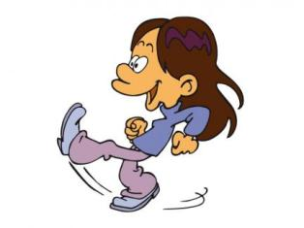
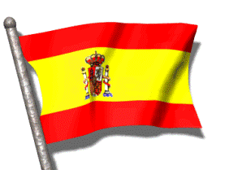
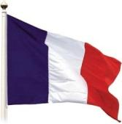
Departure : 10am from the ISC…
…going to PARIS

Slide 2
departure
arrival

Slide 3
Sightseeing tour of Paris
Montmartre, Sacré Cœur
Arc de Triomphe
Champs Elysées
Obélisque
Madeleine
Rue de Rivoli, Shopping
Louvre
Pyramide du Louvre
Opéra
Beaubourg, centre Georges Pompidou
Hôtel de ville
Notre Dame
Assemblée Nationale
Tour Eiffel

Slide 4
Montmartre, Sacré Coeur
La construction de la Basilique du Sacré Cœur est proposée en 1871. De style Romano-Byzantin, la Basilique fut terminée en 1919. Hauteur : 84m. Le campanile renferme la plus grosse cloche de France, la Savoyarde. Elle pèse 19 tonnes, son battant pèse 850 kilos.
The construction of the Basilica of the “Sacré Coeur” is suggested in 1871. The style is Romano-Byzantin, the Basilica was ended in 1919. Height: 84m. The bell tower contains the biggest bell of France, the Savoyarde. It weighs 19 tons, its flap weighs 850 kilos.

Slide 5
Arc de Triomphe
L’arc de Triomphe parisien surprend par sa taille monumentale: 50m de hauteur et 45m de large.
“L’arc de Triomphe” surprises by its monumental size: 50m height and 45m wide.

Slide 6
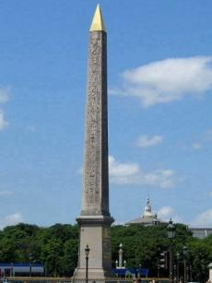
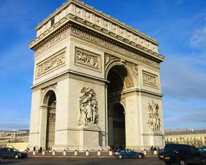

Slide 7
Obélisque
L’obélisque de Louxor se dresse au centre de la place de la Concorde. 230 tonnes, 23m de hauteur. Les faces de l’obélisque sont recouvertes de trois colonnes de hiéroglyphes, racontant l’histoire de Ramsès II et Ramsès III. Il sert d’aiguille à cadran solaire, marquant sur la place de la Concorde l’heure internationale.
The obelisk of Luxor raises itself at the center of the square of la Concorde.
230 tons, 23m height. The sides of the obelisk are covered with three columns of hieroglyphs, telling the story of Ramses II and Ramses III. It is used as needle to solar dial, giving on the square of la Concorde the international time.

Slide 8
La Madeleine
L’église est entourée par 52 colonnes corinthiennes de 20m de hauteur.
The church is surrounded by 52 Corinthian columns of 20m height.

Slide 9
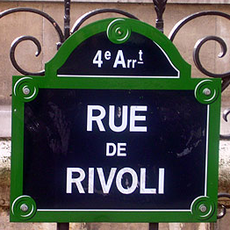
Shopping

Slide 10
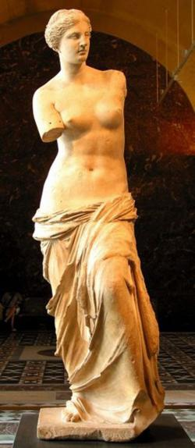
Le musée du Louvre
Le musée du Louvre : 210 000 m2 dont 60 600 consacrés aux expositions. Le bâtiment est un ancien palais royal, le palais du Louvre.
Au niveau des tableaux, les plus connus : la Joconde (Léonard de Vinci), la Belle Jardinière (Raphael). Les deux statues les plus célèbres du musée, la Vénus de Milo et la Victoire de Samothrace.
The museum of Louvre: 210 000 m2 among which 60 600 dedicated to exposures. The building is the ancient royal palace, the Louvre Palace.
At the level of paintings, the most worldwide known: Mona Lisa (Léonard de Vinci), the Beautiful Gardener (Window box) (Raphael). The two most famous statues of the museum, Milo's Venus and Samothrace’s victory.

Slide 11
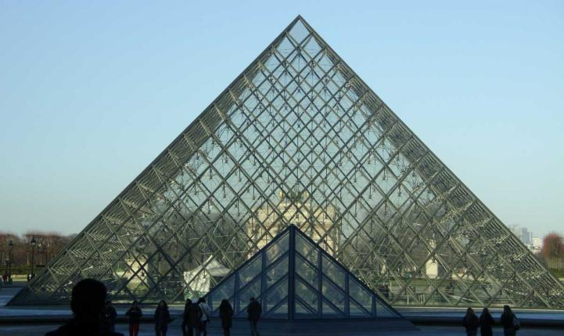
La Pyramide du Louvre
La Pyramide du Louvre est de verre et de métal. Elle est composée de 603 losanges et 70 triangles de verre.
Hauteur : 21,64m
Largeur : 35,43m
The Louvre Pyramid is made of glass and metal. It consists of 603 rhombuses and 70 glass triangles.
Height: 21,64m
Width: 35,43m

Slide 12
Opéra

Slide 13
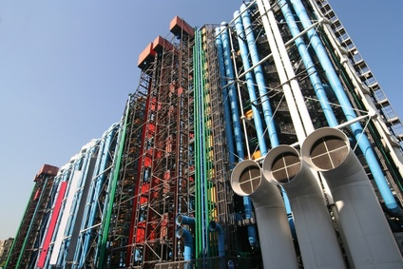
Centre Georges Pompidou
166 m de long, 60 m de large. Il se compose de 3 niveaux, 42 m de haut.
En blanc : l’ossature du bâtiment
En bleu : les tuyaux d’air conditionné
En vert : ceux qui transportent l’eau
En jaune : les gaines électriques
En rouge : les escaliers et ascenseurs.
166 m of length, 60 m wide.
It consists of 3 levels, 42 m high.
In white: the skeleton of the building
In blue: the pipes of air-conditioning
In green: those which transport the water
In yellow: the electric girdles
In red: staircases and elevators.

Slide 14
Notre Dame de Paris
Hôtel de Ville
Assemblée Nationale

Slide 15
Tour Eiffel
Tour Eiffel : hauteur de 300m, 1665 marches. On repeint la tour, tous les sept ans. Il faut 60 tonnes de peinture. Elle pèse 10000 tonnes.
Eiffel Tower: 300m high, 1665 stairs. The tower is repainted every seven years. 60 tons of paint are needed. It weighs 10000 tons.

Slide 16
9pm… Bateau mouche – Sightseeing boat

Slide 17
Bonne nuit
Good night
Buenas noches
Gute Nacht
Nicole Villet organisatrice de la journée à Paris.
Accueil à l’ISC octobre 2010

